Slide 1

Em hãy xem video và chia sẻ cảm nhận của mình.

Slide 2


Slide 3
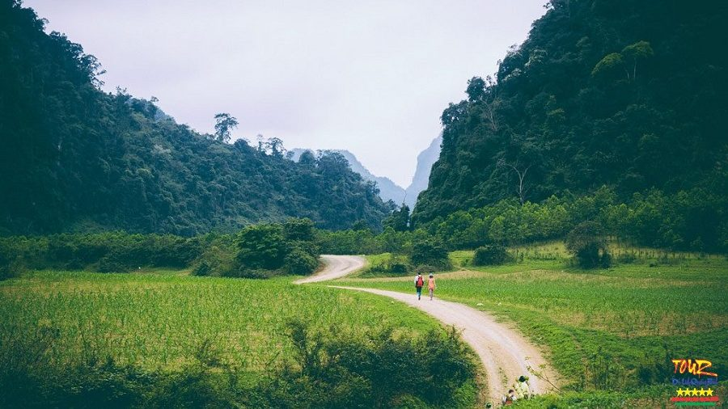
- Hà My-
Văn bản 1
HANG ÉN

Slide 4
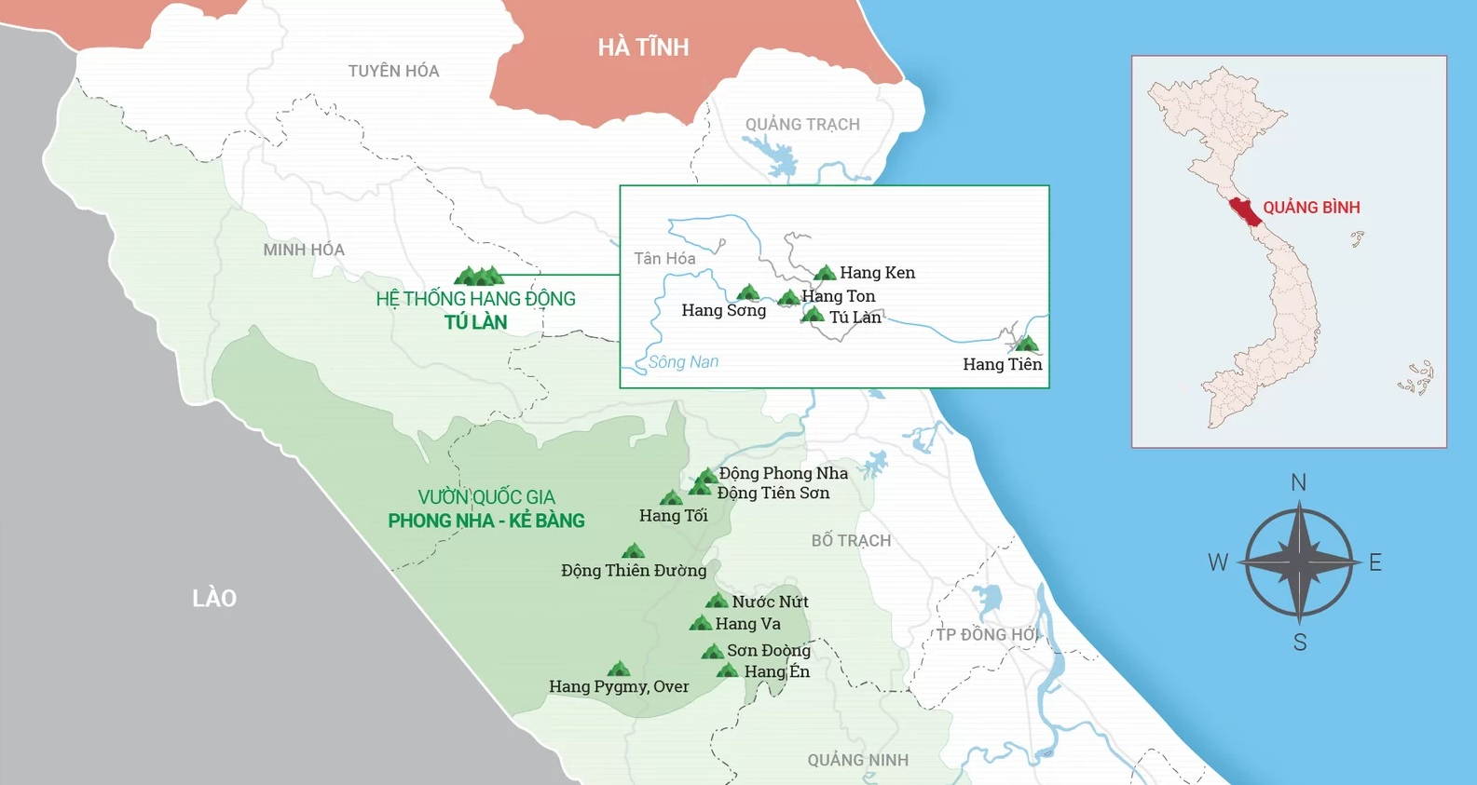

Slide 5

HƯỚNG DẪN ĐỌC
- Chú ý ngữ điệu đọc, nhấn mạnh các đoạn miêu tả vẻ đẹp đặc sắc của Hang Én
- Sử dụng chiến lược Theo dõi
- Kết hợp hiểu nghĩa từ khó

Slide 6
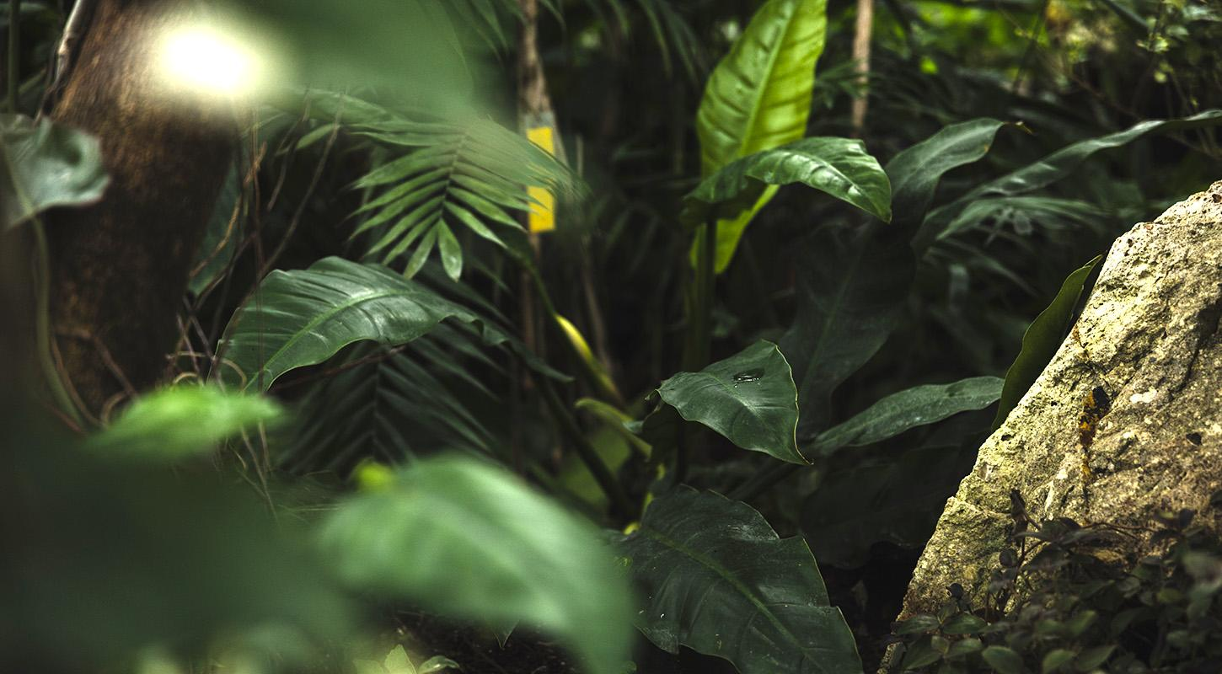
TÌM HIỂU CHUNG
I.
1. Xuất xứ, tác giả
2. Thể loại, phương thức biểu đạt
3. Bố cục, từ khó

Slide 7
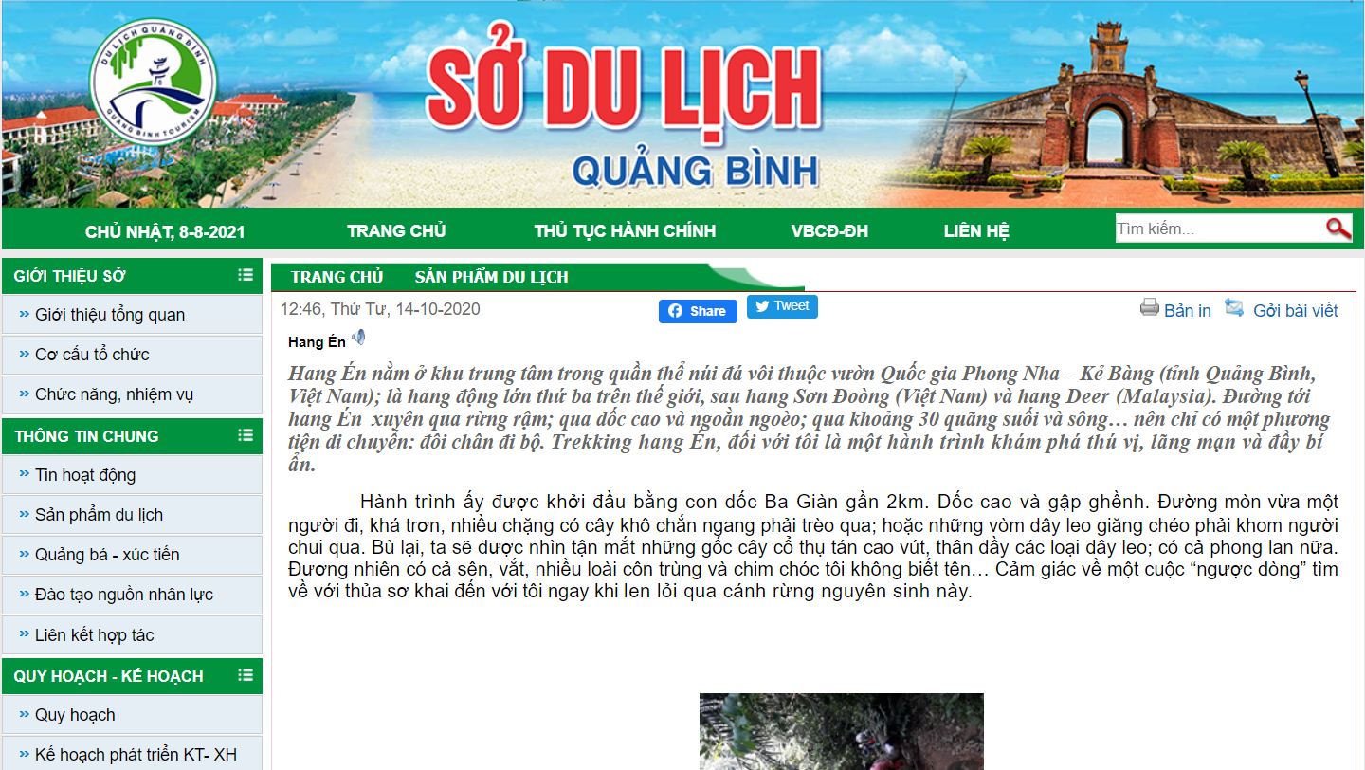
1. Xuất xứ, tác giả
- Trích dẫn văn bản viết giới thiệu về hang Én trên trang thông tin điện tử Sở Du lịch Quảng Bình.
- Tác giả: Hà My.

Slide 8

2. Thể loại, phương thức biểu đạt
- Thể loại: Kí
- Phương thức biểu đạt: Tự sự kết hợp miêu tả, biểu cảm

Slide 9
Phần 1: Từ đầu Đường tới hang Én... lòng hang chính: Hành trình đi đến hang Én
Phần 2: Tiếp theo Lòng hang Én...đến hết: Khám phá vẻ đẹp bên trong hang Én
BỐ CỤC
Kích thước của
hang Én
Trong hang Én
Khung cảnh sau
hang Én
Hang Én khi trời tối
Hang Én vào sáng hôm sau

Slide 10
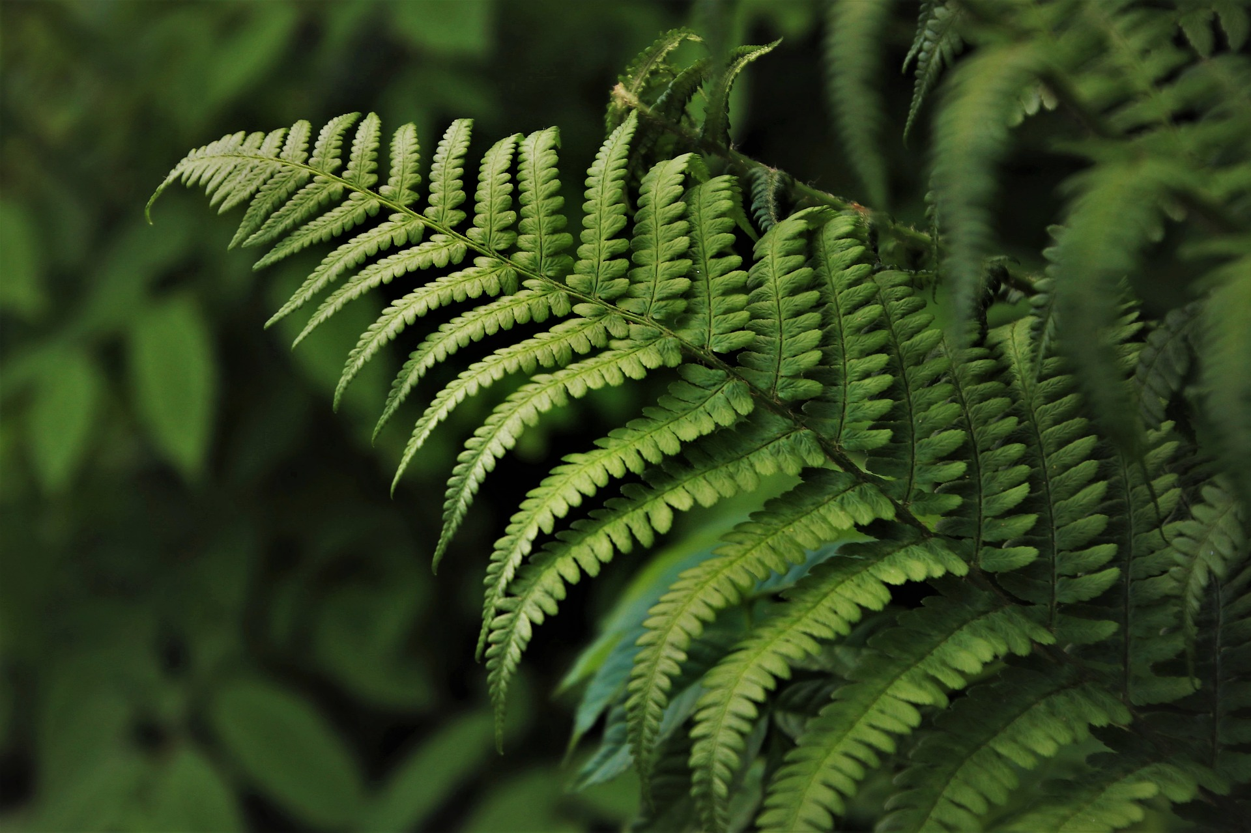
II.
TÌM HIỂU CHI TIẾT
1. Hành trình đến hang Én
2. Vẻ đẹp của hang Én
3. Tình cảm của du khách

Slide 11

1. Hành trình đến hang Én
Nhân vật tôi đã kể về hành trình khám phá Hang Én theo trình tự nào? Cảm nhận của nhân vật trên đường đi được thể hiện ra sao?

Slide 12
Chỉ có một cách duy nhất: đi bộ
Trèo ngược vách đá hiểm trở
Đường trơn, vừa một người đi
Cây đổ, dây leo chăng kín
Nhiều dốc cao, ngoằn ngoèo
Lội ba mươi quãng suối và sông
Phải xuyên qua rừng nguyên sinh

Slide 13
Chặng đường xa xôi, đầy gian nan, thử thách, đòi hỏi người chinh phục phải kiên trì, nghị lực, quyết tâm

Slide 14
KHUNG CẢNH TRÊN ĐƯỜNG ĐI
Cây cổ thụ tán cao vút, phong lan nở hoa
Tiếng suối róc rách, tiếng chim kêu đủ giọng
Nhiều loài côn trùng và chim chóc

Slide 15
Thảm cỏ, cây cối rậm rạp
Nước suối trong vắt, mát lạnh, nhìn thấy làn đá cuội
Cá bơi liêu xiêu như lá trúc khô

Slide 16
Những đàn bướm đủ màu
Đậu từng vạt, lượn vòng, quấn quýt
Không gian trong trẻo, im vắng

Slide 17
Thiên nhiên hoang sơ, tươi đẹp, trong lành

Slide 18

TÂM TRẠNG CỦA DU KHÁCH
Là hành trình khám phá thú vị:
Thích nhất là, yêu vô cùng
Ngỡ mình đang đi trong một giấc mộng đẹp
Cảm giác “ngược dòng” tìm về thuở sơ khai
Tâm trạng háo hức, say mê, thích thú

Slide 19
02
Vẻ đẹp bên trong hang Én

Slide 20
Hoàn thành Phiếu học tập theo các gợi ý:
Kích thước của hang Én gợi cho em ấn tượng gì?
Liệt kê những sự vật, hình ảnh được miêu tả bên trong, phía sau hang Én. Nêu nhận xét của em.
Hang Én về đêm và sang sớm có sự thay đổi như thế nào. Cảm nhận của tác giả ra sao trước vẻ đẹp hang Én?
Phát hiện những đặc sắc trong cách miêu tả của tác giả.

Slide 21
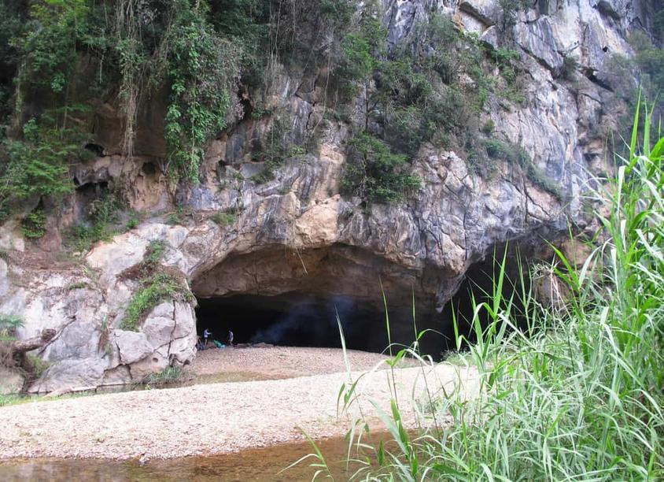
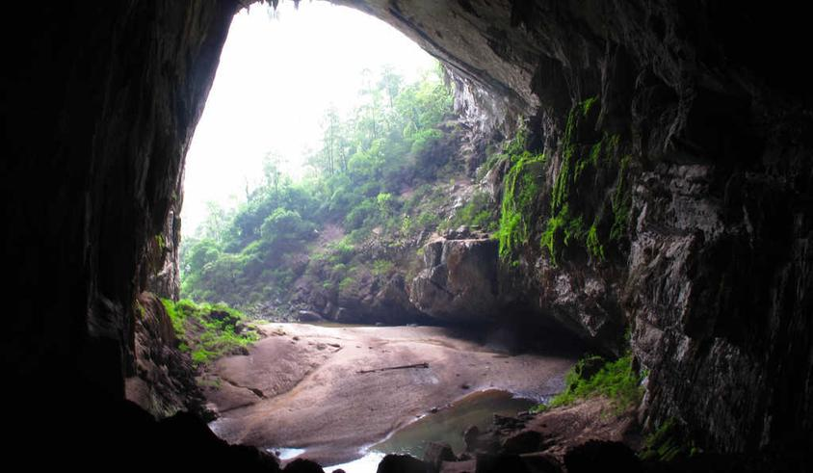
- Kích thước hang Én
- Số đo: rộng nhất là 110m², cao nhất là 120m, sông ở hang chính len lỏi qua hang ngầm khoảng 4 km
- Có thể chứa được hàng trăm người, tương đương với tòa nhà bốn mươi tầng.

Slide 22



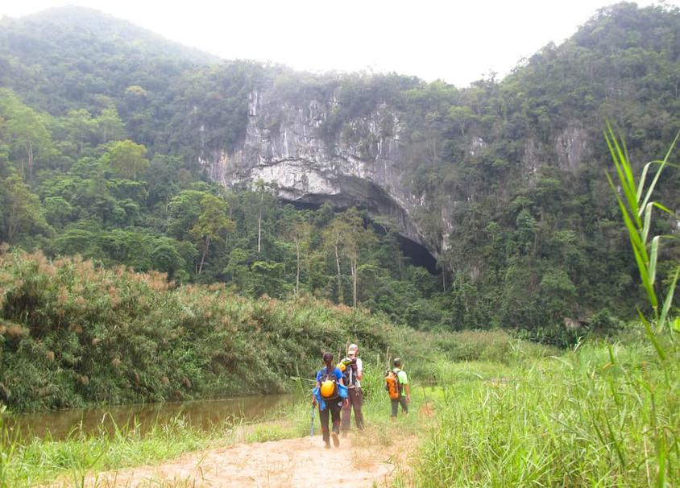
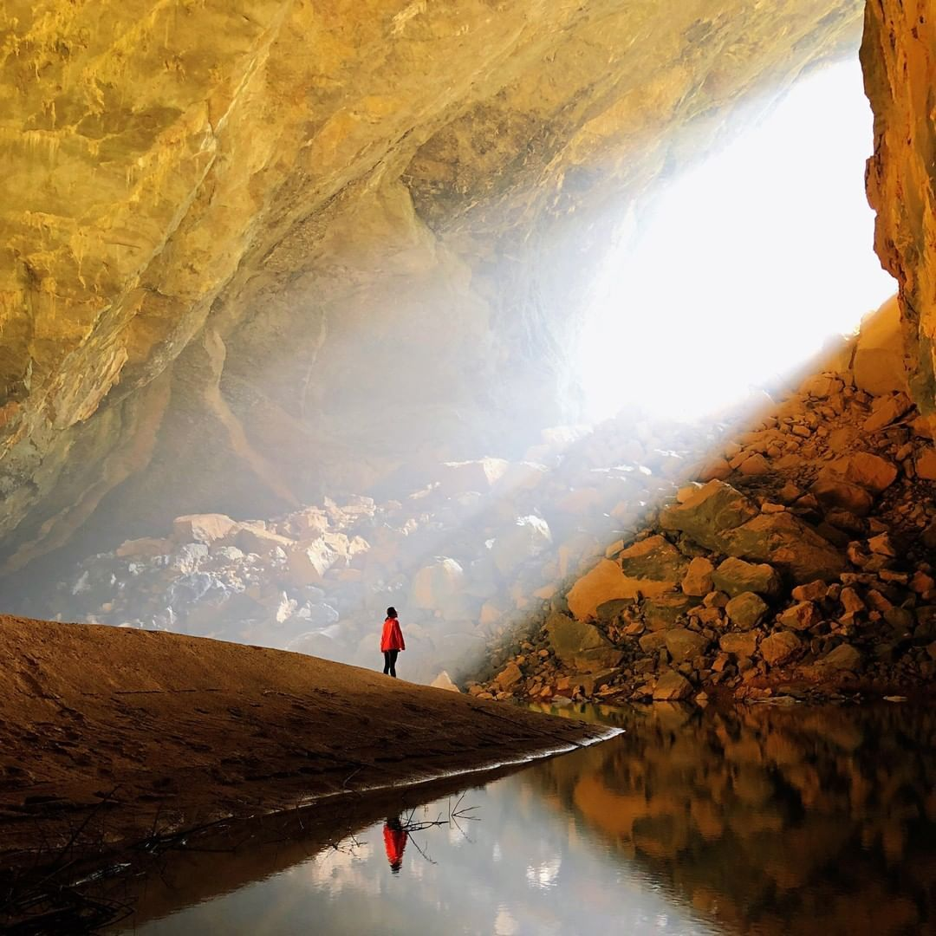
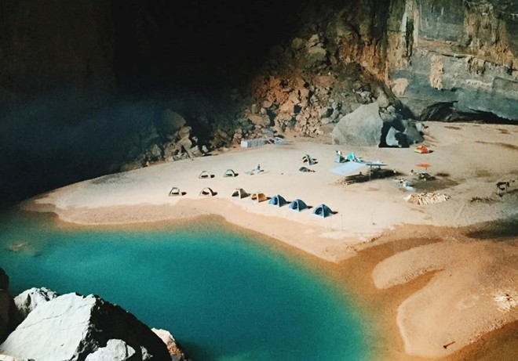
- Lòng hang phía trước
Như cái tổ khổng lồ và an toàn
Trần hang đẹp như mái vòm thánh đường
Cửa như cái giếng trời khổng lồ
Bờ cát mịn, nước mát lạnh, trong veo

Slide 23
- Trong hang Én: Hàng vạn chim én sống thoải mái hồn nhiên
Én bố mẹ tấp nập, mải mốt mớm mồi
Én anh chị rập rờn bay đôi
Én thiếu niên ngủ nướng say giấc
Én ra ràng chấp chới vỗ cánh

Slide 24
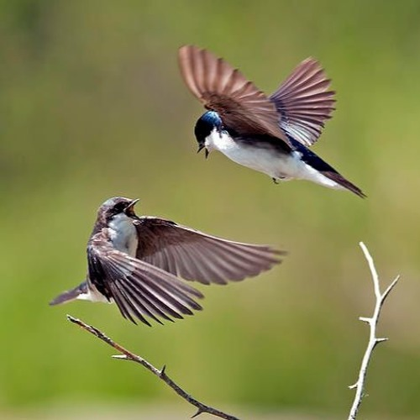
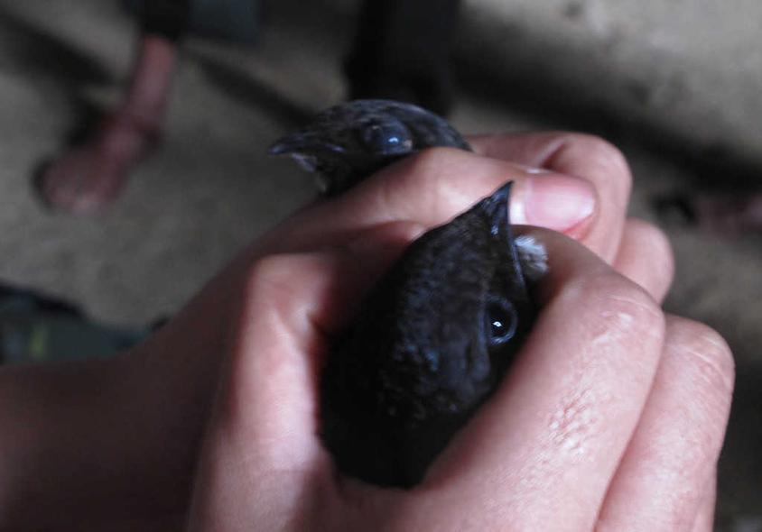
Én rúc vào tóc, đậu trên đầu, ung dung mổ cơm

Slide 25
Qua biện pháp nhân hóa, so sánh, liệt kê, cuộc sống thiên nhiên trong hang Én hiện lên sinh động, hấp dẫn, hoang sơ mà cũng vô cùng gần gũi.

Slide 26
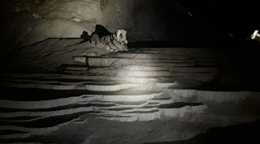
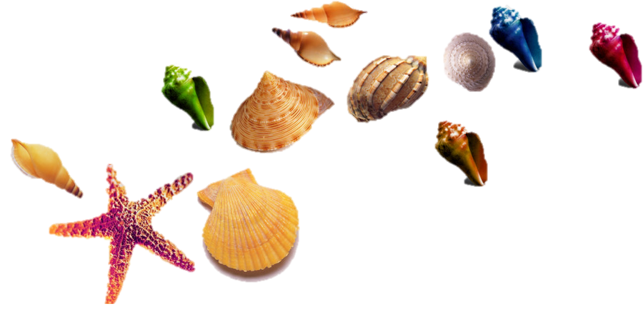
- Sau hang Én:
Hàng trăm dải đá san hô uốn lượn
Nước nguồn trong vắt như thửa ruộng bậc thang

Slide 27
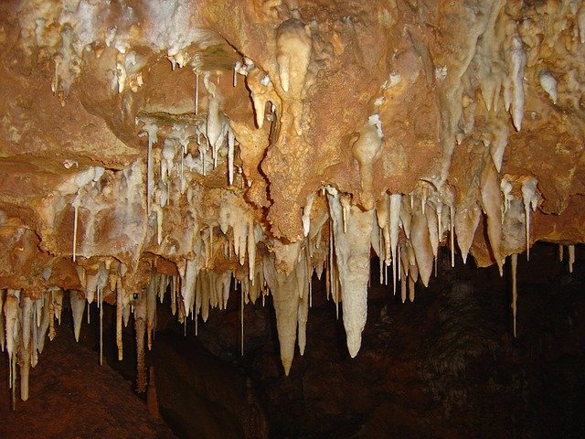
Dải hóa thạch, sò ốc, san hô nơi vách đá
Măng đá, nhũ đá, ngọc động giăng đầy vách núi, sàn hang

Slide 28
Vẻ đẹp lâu đời, mang dấu ấn sự sống, chiều sâu lịch sử và hành trình tạo tác của tự nhiên

Slide 29
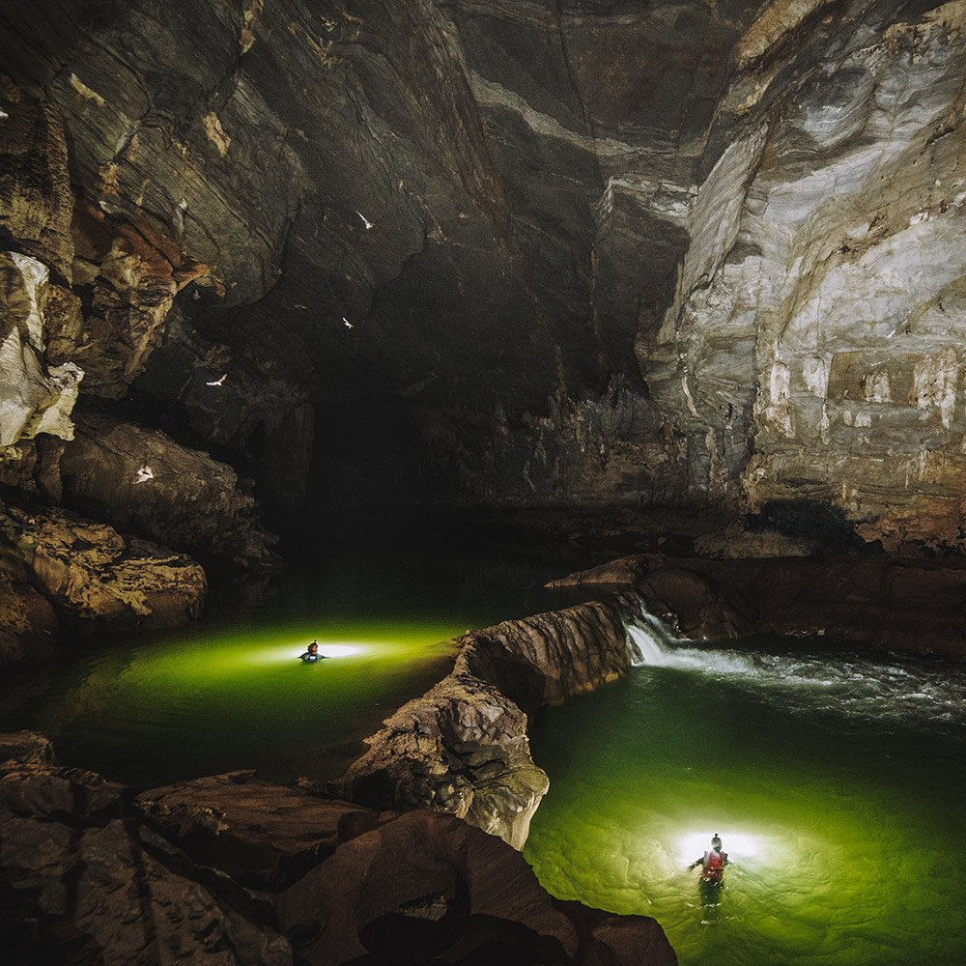
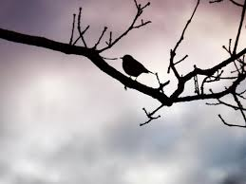
- Hang Én về đêm
Khoảng sông lấp lánh, khoảng trời thăm thẳm đầy sao
Tiếng chim líu ríu ru nhau, ru người

Slide 30
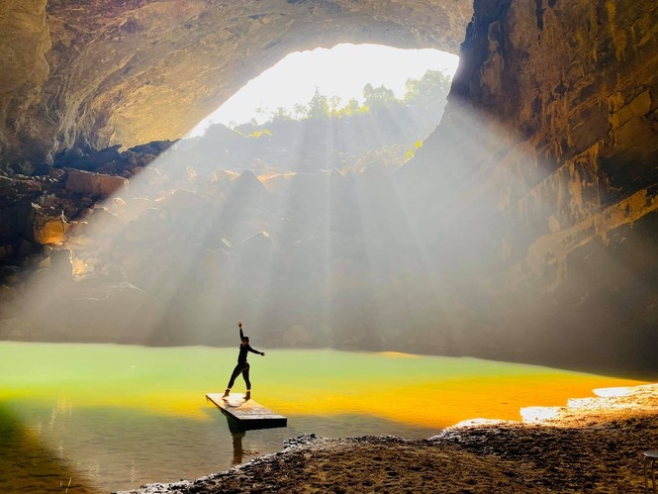
- Hang Én vào sáng sớm:
+ luồng nắng ban mai rực rỡ, sáng bừng cả lòng hang
+ Khói mơ lãng đãng trên mặt nước do nắng và hơi nước mỏng cộng lại
+ Không khí mát lành, tinh khiết.
- Vẻ đẹp thơ mộng, bình yên

Slide 31
03
Sự hòa mình của con người với tự nhiên

Slide 32
- Cách con người tương tác với tự nhiên:
+ Cách gọi hang Én: cái tổ được Mẹ Thiên Nhiên ban tặng.
+ thái độ chiêm ngưỡng say mê, thân thiện, nâng niu, hòa hợp với sự vật
+ biết ơn vì đã nuôi dưỡng bộ tộc người
+ cảm thấy binh yên dù xa rời tiện nghi hiện đại

Slide 33
Thái độ ngưỡng vọng, biết ơn, trân trọng sự dồi dào, phong phú, vẻ đẹp của thiên nhiên

Slide 34

Thể loại kí:
+ ghi chép chân thực
+ sử dụng nhiều biện pháp nghệ thuật kể, miêu tả sinh động
+ bộc lộ nhiều cung bậc tình cảm của người trải nghiệm

Slide 35

Hành trình về với tự nhiên đưa đến những trải nghiệm thú vị về vẻ đẹp hoang sơ và thanh bình của hang Én. Thiên nhiên chính là người mẹ vừa nuôi dưỡng vừa dạy dỗ con người.

Slide 36

LUYỆN TẬP
III.
Từ nội dung văn bản, em hãy thảo luận với bạn để đưa ra những giải pháp góp phần bảo vệ và giữ gìn thiên nhiên nói chung và Hang Én nói riêng.

Slide 37
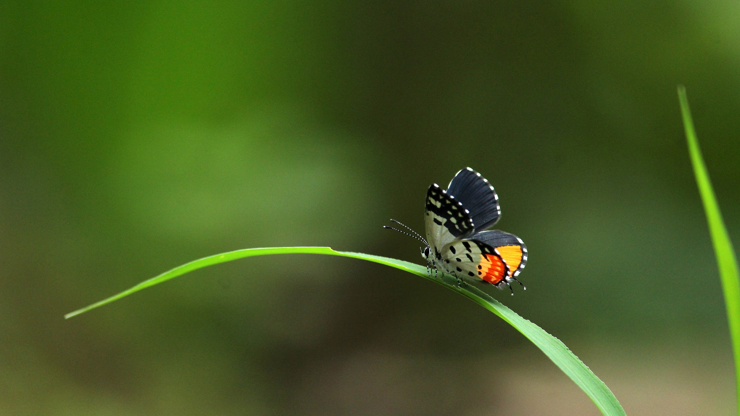
VẬN DỤNG
Chia sẻ với bạn một trải nghiệm thiên nhiên của em trong đoạn văn khoảng 5-7 dòng.
IV

Slide 38

DẶN DÒ
- Nắm nội dung bài học
- Hoàn thành Bài tập
- Tiết sau: Thực hành tiếng việt

